Slide 1
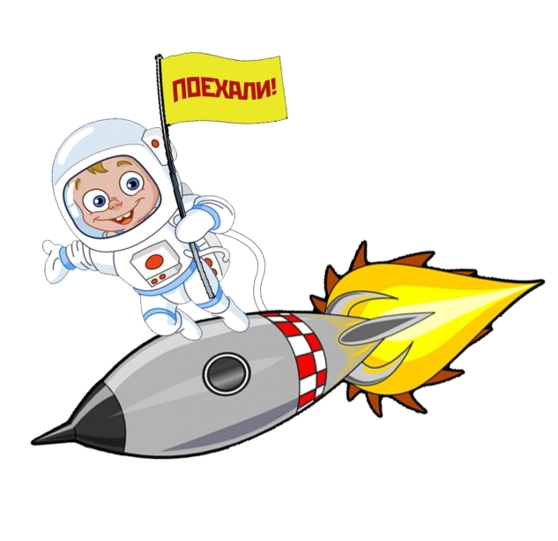
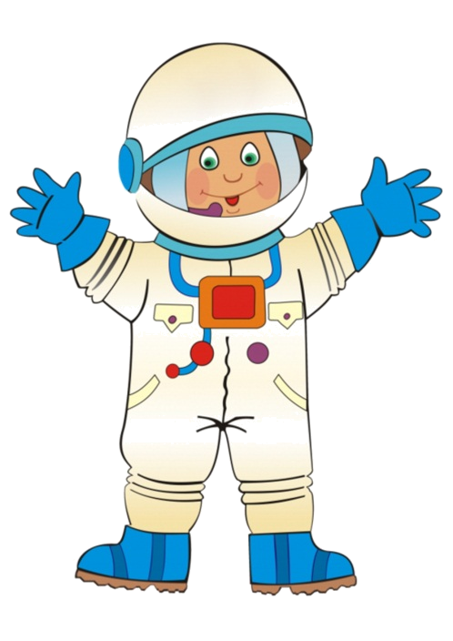
Проект разработан на базе Муниципального автономного дошкольного образовательного учреждения «Радость» комбинированного вида Структурное подразделение № 18
Номинация: «Космос.
Тайны звёздных миров»
Название проекта: «Если очень захотеть...»
Разработчики:
воспитатели группы «Всезнайки» МАДОУ «Радость» д/с № 18
Шендрик Светлана Викторовна
Голышева Юлия Олеговна
Нижний Тагил
2021год

Slide 2
Паспорт проекта
Вид проекта: познавательно-исследовательский, творческий
Участники проекта: Воспитатели, дети группы компенсирующей направленности для детей с ТНР
(10 человек), родители
Возраст детей: 5-7 лет
Тип проекта: краткосрочный, групповой

Slide 3
Актуальность проекта:
Загадки Вселенной будоражат воображение людей разного возраста. Солнце, Луна, звезды – это одновременно так близко, и в то же время так далеко. Старших дошкольников всегда привлекает тема космоса, так как все неведомое, непонятное, недоступное глазу будоражит детскую фантазию. Дети задают, очень много вопросов о полетах в космос, далеких и неизведанных планетах солнечной системы.
Самостоятельно ребенок не может найти ответ на все интересующие вопросы, ему помогают педагоги, родители. Реализация данного проекта поможет добывать детям информацию из разных источников, систематизировать полученные знания и применять их в различных видах деятельности, позволит усвоить детям сложный материал через совместный поиск ответов, на поставленные вопросы, тем самым, делая познавательный процесс интересным.
Данный проект направлен на развитие кругозора детей, формирование у них познавательной активности, воспитание патриотических чувств (гордость за российских космонавтов – первооткрывателей космоса, учёных, конструкторов), нравственных ценностей (добрых, дружественных отношений и т.д.)
Таким образом проблемы проекта:
Поверхностные знания о космосе, о планетах, звёздах и других космических телах, о космонавтах, о космических летательных аппаратах и искусственных спутниках.
Частично сформированные навыки самостоятельного поиска информации по интересующей теме.

Slide 4
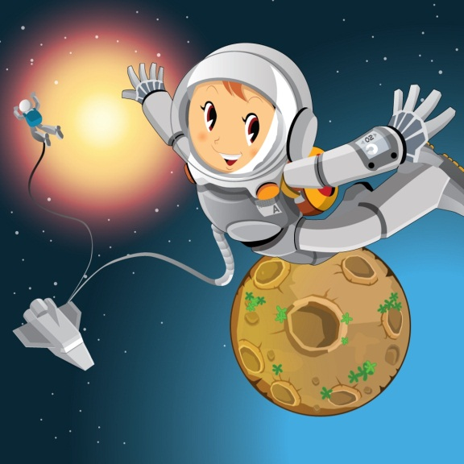
Основополагающий вопрос:
Что находится за пределами нашей планеты?
Что такое космос, Солнечная система?
Как связаны человек и космос?
Какие бывают летательные космические аппараты?
Как можно стать космонавтом?

Slide 5
Цель проекта: создание условий для развития познавательного интереса детей в процессе открытия новых знаний о космосе.
Задачи проекта:
Обучающие:
Формировать знания детей о космосе, солнечной системе, звёздах, планетах и других астрономических объектах (небесных телах).
Способствовать ознакомлению с историей освоения космоса.
Формировать представления о летательных космических аппаратах.
Знакомить с особенностями профессии космонавт.
Формировать представления о влиянии космоса на жизнь человека.
Развивающие:
Развивать у детей речь, мышление, внимание, воображение, умение анализировать, сравнивать посредством разнообразных игр, упражнений и исследовательской деятельности.
Развивать исследовательские и творческие способности детей.
Развивать конструктивные способности.
Воспитательные:
Воспитывать патриотические чувства, способствующие гражданскому воспитанию личности; чувство гордости за непосредственный вклад России, достижения отечественных космонавтов и ученых, конструкторов в освоении космоса.
Воспитывать уважение и любовь к Земле, дающей все необходимое для жизни и желание бережно относится к своей планете.
Воспитывать умение работать коллективно, сотрудничать, играть дружно, договариваться.
Воспитывать у родителей желание участвовать в проектной деятельности.

Slide 6
Предполагаемый результат
Усвоение и систематизация детьми знаний, представлений по теме проекта.
Повышение у детей познавательной активности.
Расширение кругозора детей.
Развитие коммуникативных навыков, творческих и исследовательских способностей.
Развитие у детей навыков связной, диалогической и монологической речи, мышления, внимания, воображения, умения анализировать.
Развитие конструктивных способностей.
Воспитание патриотических чувств.
Установление дружеских связей между всеми участниками проекта.
Вовлечение родителей в совместную деятельность с ребенком в условиях семьи и детского сада.
Повышение профессионального роста педагогов.

Slide 7
Этапы работы над проектом:
1 этап. Организационный
Педагоги | Дети | Родители
- Вводят в игровую ситуацию. Формулируют проблемные вопросы. - Определяют цель и задачи. - Планируют и организовывают разнообразные виды деятельности. - Создают условия для реализации проекта. - Организуют родителей для реализации проекта. | - Вживаются в игровую ситуацию. - Осознают и воспринимают проблемные вопросы. - Принимают задачи проекта. - Планируют совместную и самостоятельную деятельность. - Распределяют задания. | - Ознакомление со структурой проекта, его образовательными задачами для детей и педагогическими задачами для родителей. - Подбор материала для создания Лепбуков.

Slide 8
2 этап. Практический
Педагоги | Дети | Родители
- Организуют и мотивируют различные виды деятельности с детьми. - Подготавливают атрибуты для проведения экспериментов. - Оформляют выставку творческих работ детей «Космическое пространство», «Космический лего-корабль». - Оформляют выставку поделок «Космические корабли». - Создают мини-библиотеку «Космос и мы». - Подбирают ряд дидактических и настольных игр по теме проекта. - Оформляют групповые окна в детском саду ко дню Космонавтики. - Создают макет Солнечной системы. - Создают анимационный фильм «Если очень захотеть...». | - Беседы с просмотром мультимедийных презентаций, рассматриванием иллюстраций, фотографий: «Космос», «Солнечная система», «Космические корабли», «Юрий Гагарин-первый космонавт». - Рассматривание энциклопедий и журналов с 3D иллюстрациями о космосе. - Пальчиковая гимнастика и физкультминутки по теме «Космос». - Проведение занятий: по формированию знаний у детей о космосе, солнечной системе, звёздах, планетах и других астрономических объектах, ознакомлению с историей освоения космоса и влияния космоса на жизнь человека, формированию представлений о профессии космонавт. Чтение художественной литературы, разгадывание загадок, разучивание стихотворений по теме. Сюжетно-ролевые игры «Космонавты», «Полет в космос», «Космодром». Продуктивная деятельность (Рисование «Моя ракета», «Загадочный космос», «Космонавт»; аппликация «Планета Земля», «Ракета», «Космонавты в открытом космосе»; лепка «Ракеты и космонавты», «Летающая тарелка», «Инопланетяне»; пластилинография «Космос, глазами детей»; оригами «Ракета Восток-1», «Космический корабль»). Конструирование (конструирование из разных видов конструктора «Ракету я построю и космос я освою»; конструирование из лего-конструктора «Ракета», «Космический корабль», «Луноход», «Инопланетные жители»; конструирование из разных видов конструктора элементы для оформления макета Солнечной системы). Эксперименты: «Солнечная система», «Солнце и Земля», «День и ночь». - Д/и, настольно-печатные игры на данную тему. - П/и «Ракета», «Солнечная система», «Звёздные ловишки», «Летающая комета», «Невесомость», «Космонавты». | - Просмотр с детьми мультфильмов о космосе («Тайна Третей планеты», «Загадочная планета» и др.). - Создание лепбуков по теме проекта. - Создание поделок для выставки «Космические корабли». - Помощь в создании мини-библиотеки «Космос и мы».

Slide 9
3 этап. Заключительный
Педагоги | Дети Родители
- Подготовить детей к формированию выводов в решении проблемных вопросов. - Открытие выставки творческих работ детей. - Презентация макета Солнечной системы. - Презентация анимационного фильма «Если очень захотеть...». | - Рассматривание выставки творческих работ детей. -Представление лепбуков детям и педагогам. - Рассматривание макета Солнечной системы. - Просмотр анимационного фильма «Если очень захотеть...».

Slide 10
Познавательная деятельность
Настольно-печатные игры
«Земля и Солнечная система»
Эксперимент
«Солнечная система»
Дидактические игры «Собери ракету сам»

Slide 11
Игровая деятельность
Сюжетно-ролевая игра «Полёт в космос»
Игра-развлечение
«Кто быстрее
до Земли»
П/и «Космонавты»
П/и «Невесомость»
П/и «Ракета»

Slide 12
Продуктивная деятельность
Аппликация «Ракета»
Аппликация «Планета Земля»
Рисование «Моя ракета»
Пластилинография
«Космос, глазами детей»
Лепка «Инопланетяне»
Лепка «Летающая
тарелка»

Slide 13
Продуктивная деятельность
Лепка «Ракеты и космонавты»
Конструирование из лего-конструктора «Ракета»
Конструирование из лего-конструктора
«Космический корабль»
Конструирование
из разных
видов конструктора
«Ракету я построю
и космос я освою!»
Оригами «Ракета Восток-1»,
«Космический корабль»
Конструирование
из лего-конструктора
«Инопланетные
жители»

Slide 14
Работа с родителями
Мини-библиотека
«Космос и мы»
Выставка поделок
«Космические корабли»
Лепбуки
Оформление групповых окон в детском саду
ко дню Космонавтики

Slide 15
Продукт проекта: создание макета Солнечной системы
Продукт проекта:
создание анимационного фильма
«Если очень захотеть...»
https://youtu.be/VwhJLQgV8d8

